Slide 1
《3-6岁儿童学习与发展指南》解读
Notes:
更多模板请关注：https://haosc.tukuppt.com

Slide 2
1
【 《指南》的概述】
目录
2
【 《指南》五大领域解读】
3
【如何把《指南》融入一日生活中】
4
【 区角活动中如何实施《指南》 】
5
【 在集体教学活动中使用《指南》 】

Slide 3
什么是《指南》？
《3-6岁儿童学习与发展指南》以下简称《指南》

Slide 4
幼儿园工作相关法规和政策
《国务院关于当前发展学前教育的若干意见》
《国家中长期教育改革和发展规划纲要》
《幼儿园教师专业标准》
《中国儿童发展纲要》
《幼儿园工作规程》
《幼儿园工作规程》
《幼儿园管理条例》
《关于加强幼儿园教师队伍建设的意见》
幼儿园工作相关法规

Slide 5
《指南》研制的背景
一个代表主流教育观的、具体明确的、可操作性的教育指引是非常需要的。
《纲要》的深入贯彻迫切需要一个能在其理念与教育实践之间过渡的桥梁，《指南》正是这样的桥梁。
《指南》通过提出3-6岁各年龄段儿童学习与发展目标和相应的教育建议，帮助幼儿园教师和家长了解3-6岁幼儿学习与发展的基本规律和特点，建立对幼儿发展的合理期望，实施科学的保育和教育，让幼儿度过快乐而有意义的童年。
家长社会观念误区
城乡幼教质量差距
“小学化”
教师水平偏低

Slide 6
教育是农业，不是工业。——叶圣陶
为什么叫“学习与发展指南”？
“指南”突出强调的是“指引”、“导向”的功能，而不是“标准”命名的事物强调其“统一性”“规定性”
学习与发展都是主体的积极的变化过程：学习是受发展制约的，学习又推动发展。发展既是学习的基础，又表现为学习的过程与结果。

Slide 7
《指南》的作用
促进学前教育公平和社会和谐
监控和提高幼儿园教育质量
《指南》的作用
改善课程与教学，提升教师专业素质
促进幼儿学习与发展
为幼儿一生的发展打下基础
帮助幼儿做好入学准备
提高家长教育能力和家教水平
提高公众对儿童学习与发展的科学认识
《指南》既适用于幼儿园教师，也适用于广大家长。

Slide 8
《指南》结构图——五大领域，11个子领域，32条目标，87条教育建议
五大领域
幼儿个体学习与发展最重要、最基本的五个领域
在该领域中，幼儿学习与发展的最重要、最基本方面
子领域
目标
幼儿学习与发展的方向和对幼儿的合理期望
各年龄段幼儿普遍的、重要的，甚至有关键意义的表现，反映对幼儿学习与发展的具体期望与要求
家长和教师可参考利用的教育方法与途径
各年龄阶段典型表现
教育建议

Slide 9
《指南》实施的基本原则
1. 关注幼儿学习与发展的整体性。
2. 尊重幼儿发展的个体差异。
3. 理解幼儿的学习方式和特点。
4. 重视幼儿的学习品质。
Notes:
整体性：
全面发展
各领域共同发展
尊重幼儿的生活与游戏
生活中的任何事件都真实而自然地融合者各领域的知识
个体差异： 因人施教
方式和特点：
幼儿的学习是以直接经验为基础，在游戏和日常生活中进行的。
玩中学，做中学，生活中学
玩中学
做中学：动手操作，直接体验 废旧材料做玩具 会话，手工，唱歌，表演
生活中学：幼儿自己的生活既是幼儿学习的内容，也是幼儿学习的途径。
学习品质：
积极主动，认真专注，不怕困难，
敢于探究和尝试，乐于想象和创造。

Slide 10
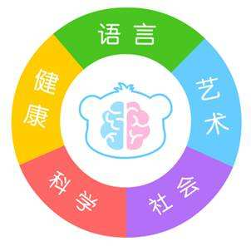
“五大领域”概述

Slide 11
健康领域目标——健康是幼儿其他领域学习与发展的基础
1. 积极、健康的身心状况不仅是身体健康，也包括心理健康。
2. 身体动作和手的精细动作发展。
3. 具有良好的生活与卫生习惯，基本的自理能力和自我保护能力。
Notes:
1. 具有健康的体态：身高，体重，姿势。
2. 情绪安定愉快：良好的感受和体验是幼儿形成安定、愉快情绪的基础。引导幼儿学习和掌握调整情绪的方法。
3.具有一定的适应能力：天气适应，交通工具适应，新环境和集体社会适应 。
4.平衡能力、协调能力、灵敏性、力量和耐力。
5.精细动作发展。
6.健康的生活方式，生活自理能力，自护能力。

Slide 12
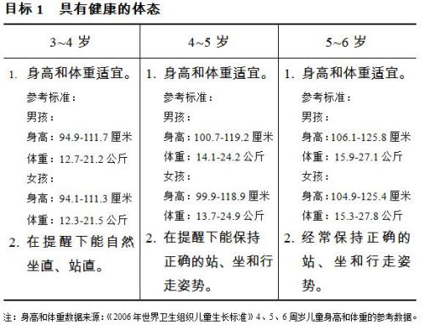
身心健康

Slide 13
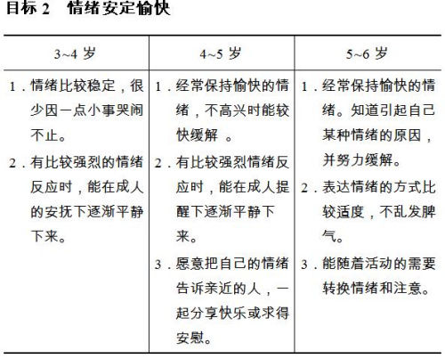
身心健康

Slide 14
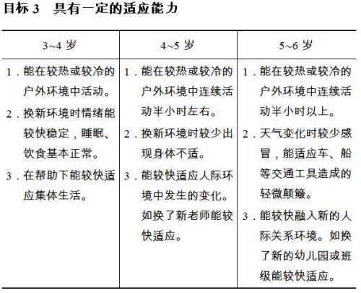
身心健康

Slide 15
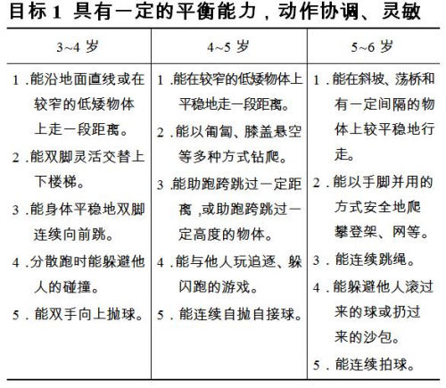
动作发展

Slide 16
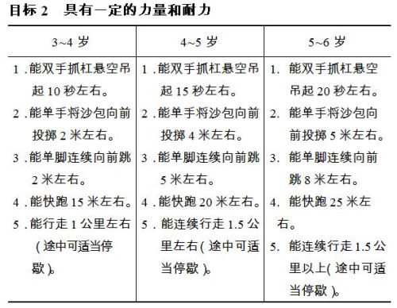
动作发展

Slide 17
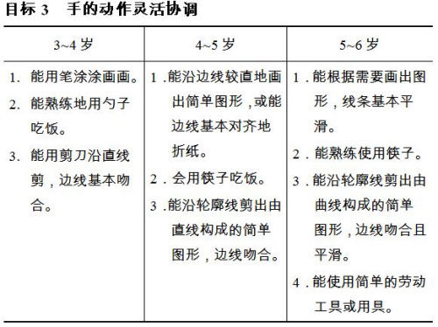
动作发展

Slide 18
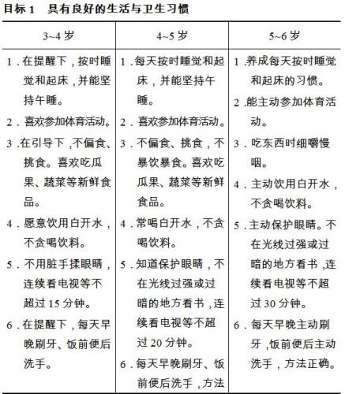
生活习惯和自理能力

Slide 19
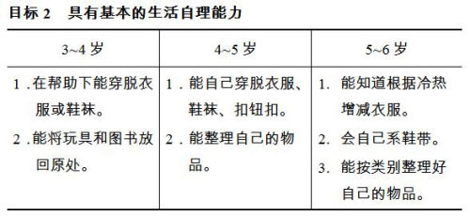
生活习惯和自理能力

Slide 20
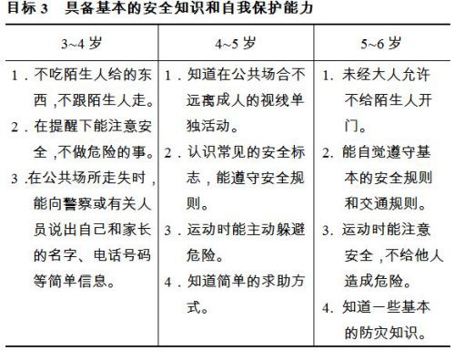
生活习惯和自理能力

Slide 21
语言领域目标
1. 重点在于培养幼儿的口语交流能力，培养幼儿的阅读兴趣、习惯以及初步的阅读理解能力。
2.反对通过机械记忆和强化训练过早识字。

Slide 22
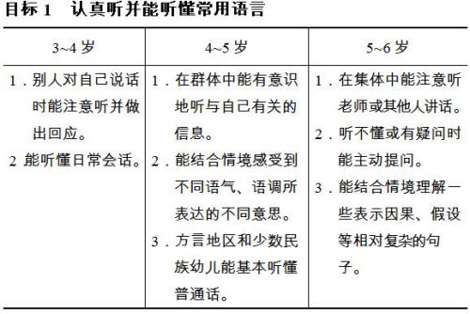
倾听与表达

Slide 23
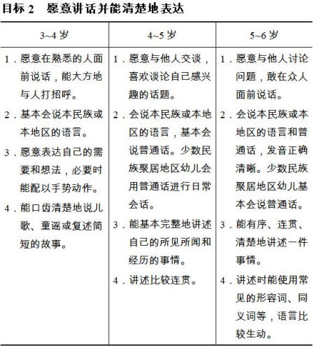
倾听与表达

Slide 24
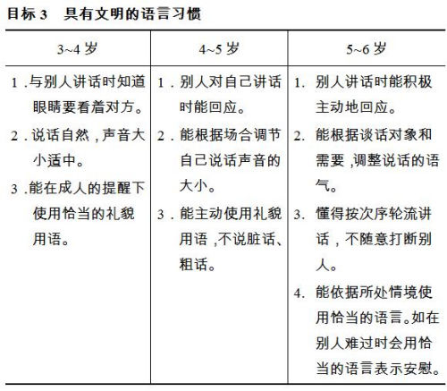
倾听与表达

Slide 25
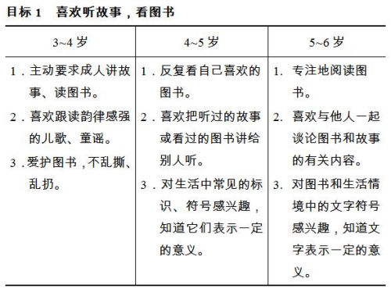
阅读与书写准备

Slide 26
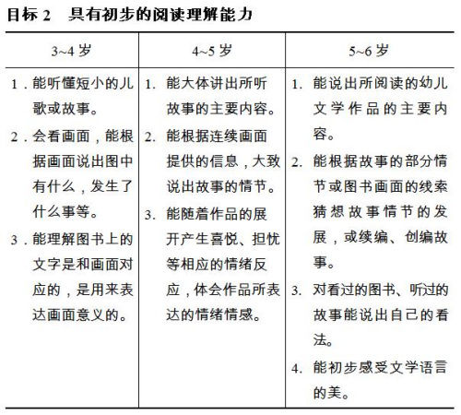
阅读与书写准备

Slide 27
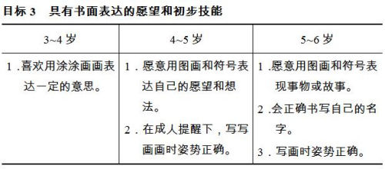
阅读与书写准备

Slide 28
社会领域目标
1. 培养幼儿的交往愿望与交往能力；学习自尊、自主和自信；关心和尊重他人，逐步适应群体生活，遵守基本的行为规范。
2. 成人的榜样作用至关重要。

Slide 29
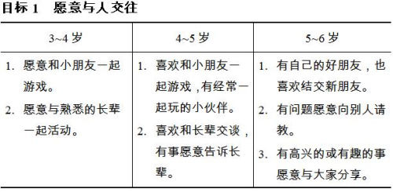
人际交往

Slide 30
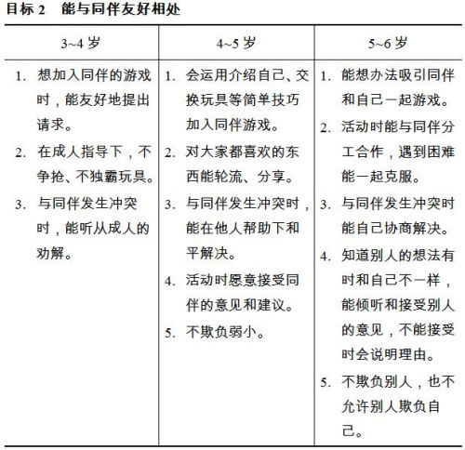
人际交往

Slide 31
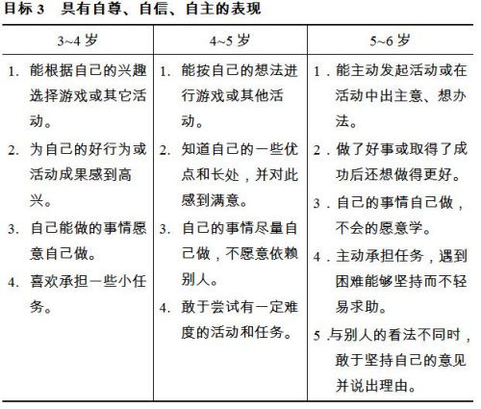
人际交往

Slide 32
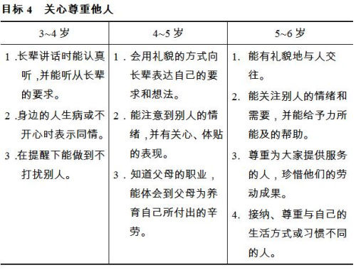
人际交往

Slide 33
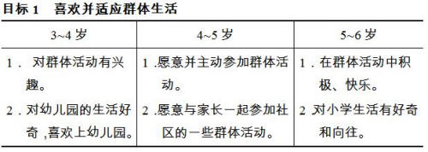
社会适应

Slide 34
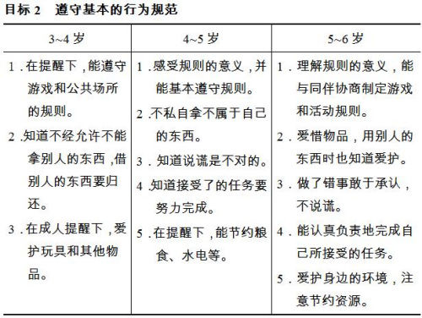
社会适应

Slide 35
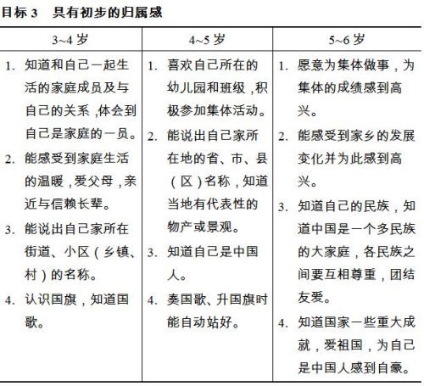
社会适应

Slide 36
科学领域目标
1. 科学学习注重幼儿的探究兴趣，体验探究过程，培养初步的探究能力。
2. 数学学习应注重在生活和游戏中感知数学的有用和有趣，初步理解数量关系、形状与空间关系，培养初步的逻辑思维能力。

Slide 37
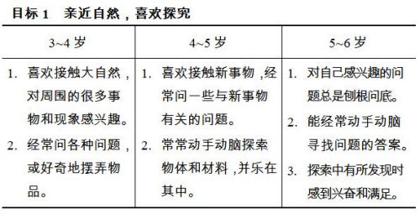
科学探究

Slide 38
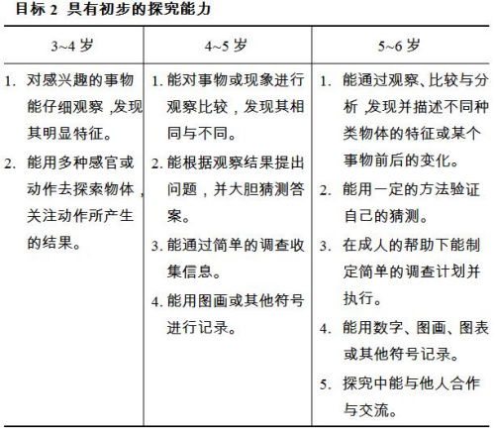
科学探究

Slide 39
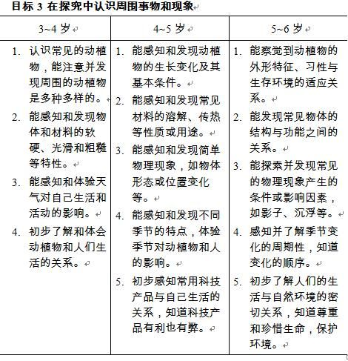
科学探究

Slide 40
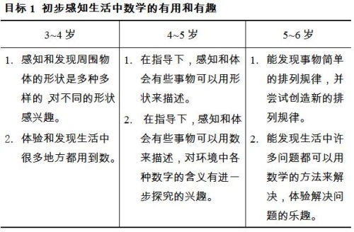
数学认知

Slide 41
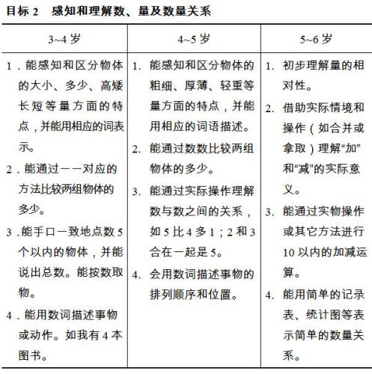
数学认知

Slide 42
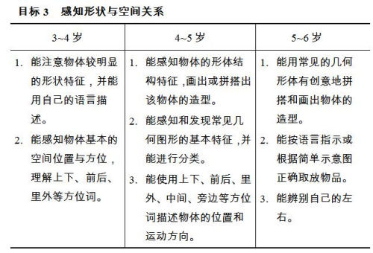
数学认知

Slide 43
幼儿各个阶段对数学的认知
 | 小班 | 中班 | 大班
数 | 5以内的基数 手口一致的点数 说出总数 按数取物 | 序数（会用数词描述事物的顺序和位置） 数的守恒 数的分解和构成 集合比较 | 运算（加减） 图表记录
量 | 大小，多少，高矮 | 大小，多少，高矮 粗细，长短，厚薄 轻重 | 量的相对性，三个物体的比较
形（圆形，三角形，长方形，正方形，椭圆，半圆形等） | 认识图形 | 画出或拼搭物体造型 | 有创意的组合 二维和三维之间转换
时间 | 早上，晚上，白天黑夜 | 昨天，今天，明天 | 钟表，日历
空间 | 上下，里外，前后 | 上下，里外，前后 中间旁边， 描述物体运动的方向 | 能辨别自己的左右，按描述取放物品

Slide 44
艺术领域目标
1. 在生活中激发幼儿对美的体验和感受。
2. 充分理解和尊重幼儿的想象、表现和创造。
3. 不追求技能训练。

Slide 45
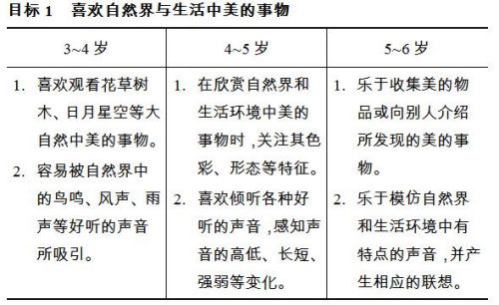
感受与欣赏

Slide 46
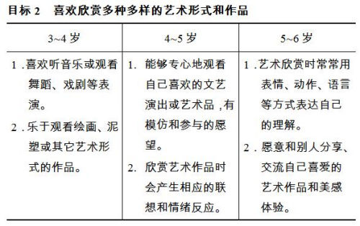

Slide 47
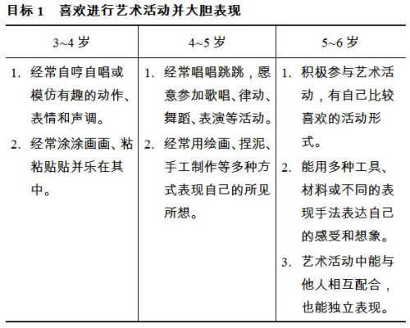
表现与创造

Slide 48
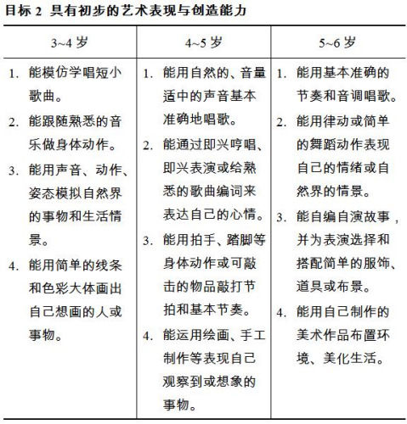
表现与创造

Slide 49
怎样理解3-6岁儿童的学习？
幼儿的学习就是幼儿通过自己的特有的方式与周围环境互动的过程，是幼儿主动地探索周围的社会环境、自然环境和物质世界的过程。
游戏是幼儿极有意义的学习过程和学习方式，幼儿自己的生活是其学习的最重要途径。
幼儿的学习是以直接经验为基础，在游戏和日常生活中进行的。

Slide 50
《指南》融入一日生活
*一日生活的内容即使幼儿在园的全部生活。

Slide 51
学习、生活、发展三位一体，乃是幼儿学习最大的独特之处。
一日生活的内容即幼儿在园的全部生活
幼儿有强烈探索环境和周围一切的本能，这种生命的冲动促使幼儿从生活中学习并发展自我。——蒙台梭利
任何依靠教科书来教授幼儿知识的教育，都是违背幼儿学习特点和幼儿教育规律的。

Slide 52
五大领域内容在幼儿一日生活中的体现
入园、离园环节
健康领域: 情绪安定愉快，具有基本的生活自理能力等。
社会领域：愿意与人交往，喜欢并适应群体生活，具有初步的归属感等。
餐点、饮水、如厕、盥洗、午睡等
健康领域: 具有良好的生活与卫生习惯。具有基本的生活自理能力等。手的动作灵活协调。
语言领域：认真听并能听懂常用语言，愿意讲话并能清楚的表达，具有文明的语言习惯。
社会领域：能与同伴友好相处，具有自尊、自信、自主的表现。遵守基本的行为规范。
健康领域: 情绪安定愉快，具有一定的适应能力，具有基本的生活自理能力等。
语言领域：认真听并能听懂常用语言，具有文明的语言习惯，
社会领域：能与同伴友好相处，具有自尊、自信、自主的表现，遵守基本的行为规范等。
科学领域：亲近自然，喜欢探究。具有初步的探究能力等。
艺术领域：喜欢欣赏多种多样的艺术形式和作品，喜欢进行艺术活动并大胆表现等。
转换环节
健康领域: 绝大多数健康领域目标可以通过户外活动实现。
语言领域：认真听并能听懂常用语言，愿意讲话并能清楚的表达，具有文明的语言习惯。
社会领域：愿意与人交往。能与同伴友好相处，具有自尊、自信、自主的表现。遵守基本的行为规范。喜欢并适应群体生活。关心尊重他人等。
科学领域： 在探究中认识周围事物和现象。感知和理解数、量及数量关系，感知形状与空间关系等。
艺术领域： 喜欢自然界与生活中美的事物。喜欢参加艺术活动并大胆表现等。
户外自由活动
学习、生活、发展三位一体，是幼儿学习最大的独特之处，是与中小学生的学习不同的地方。

Slide 53
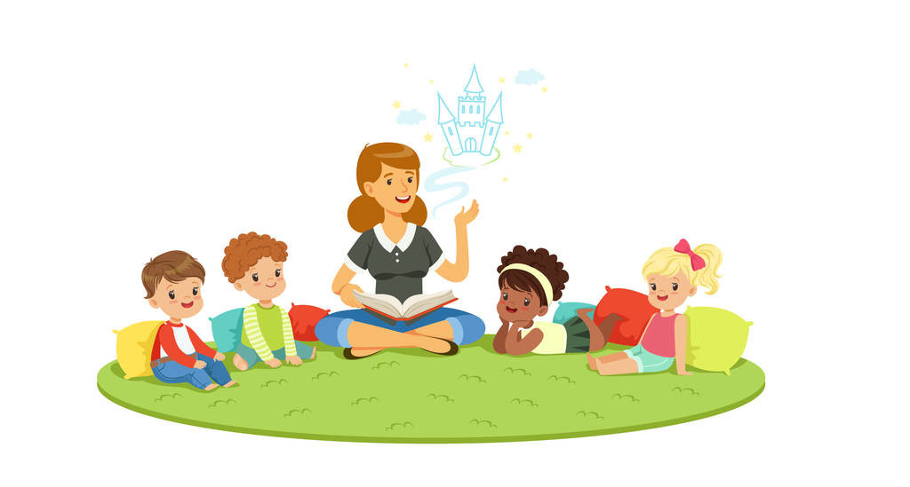
案例 中班某宝宝跑到老师面前告状说： 小丽霸着三轮车骑了好久，不让我骑！
专业水平高的教师：
我能利用这个机会让幼儿学习什么？
（社会：轮流、协调、遵守规则、克服挫折感、社会认知、学习解决冲突、同情心、助人、尝试的勇气、公平意识
语言：用清晰有效的语句表达自己的需求，）
专业水平低的教师：
发生了什么事情？
（尽快解决纷争）

Slide 54
观点：教育如果融入一日生活中，
幼儿根本学不到上小学所需要的知识。
误区！
“生活本领”“生活知识” VS 识字，写字，算术等学业知识
人生到各阶段都有必须解决的发展课题，幼儿阶段必须解决的发展课题中许多都属于“生活本领”和“生活知识”。学业知识是人类将生活中获得到知识进行总结、提炼，使之发生了形态转化而已。比如数学，正是在解决各类实际问题到大量运用中，数学才被一代又一代的人概括和抽象出来。如吃饭时对应摆碗筷，和同伴平分糖果，跳绳时数数看谁跳的多，和同伴比一比谁长得高，谁在班上最高...这些经验多了，以此为基础，幼儿才能逐步在自己到头脑中建构关于数、量及其关系的知识。
入学准备必须是幼儿身体的、心理的、知识与能力的、行为习惯等方面的全面准备。

Slide 55
观点：教育如果融入一日生活中，
幼儿园与家庭就没有什么区别了。
误区！
幼儿园 VS 家庭
幼儿的学习是不分空间的，他们无论在家里还是幼儿园，处处、事事都在学习和生活，都在学习“知识”。幼儿园是由专业幼教工作者对在园幼儿实施有目的、有计划的教育的专门教育机构。幼儿园教师作为专业教育工作者，遵循教育规律和幼儿学习与发展的规律，按照国家的教育方针，创设适宜的教育环境，开展包括集体教学活动在内的多种多样的教育活动，有目的、有计划地实施教育幼儿的工作。

Slide 56
怎样把《指南》的实施融入到一日生活中？
一、转变观念，以幼儿为本（知行合一）
二、重视一日生活到每一个环节（重上课，轻生活）
三、让教育自然地融入生活中（让教育去适应幼儿）
四、重视研究幼儿的生活（捕捉幼儿真实问题，结合教育实际，紧扣幼儿发展）

Slide 57
《指南》与活动区游戏

Slide 58
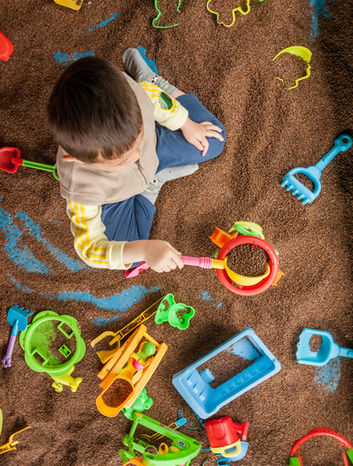
游戏为什么是促进幼儿学习与发展的重要途径？
1.幼儿在游戏的时候，其经验往往是最综合的。
2.自由、自发和自主是游戏的本质特征。
3.游戏为幼儿提供了“直接感知、实际操作和亲身体验”的机会。
4.积极主动、好奇探究是幼儿最重要的学习品质，也是幼儿在游戏中最鲜明的行为特质。游戏使幼儿又更多机会去运用各种策略解决问题。
5.游戏具有潜移默化的学习效应。
维果茨基：游戏是儿童自己创造了“最近发展区”

Slide 59
幼儿园应该设置哪些活动区？
表现性活动区
探索性活动区
运动性活动区
欣赏性活动区

Slide 60
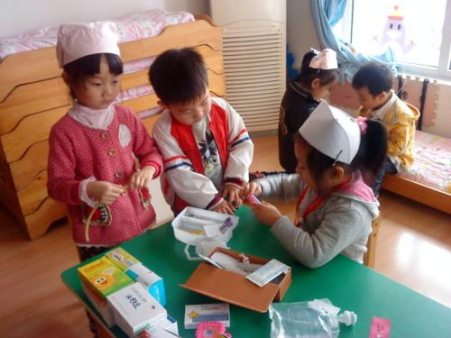
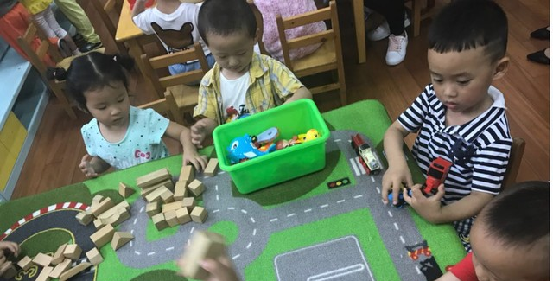
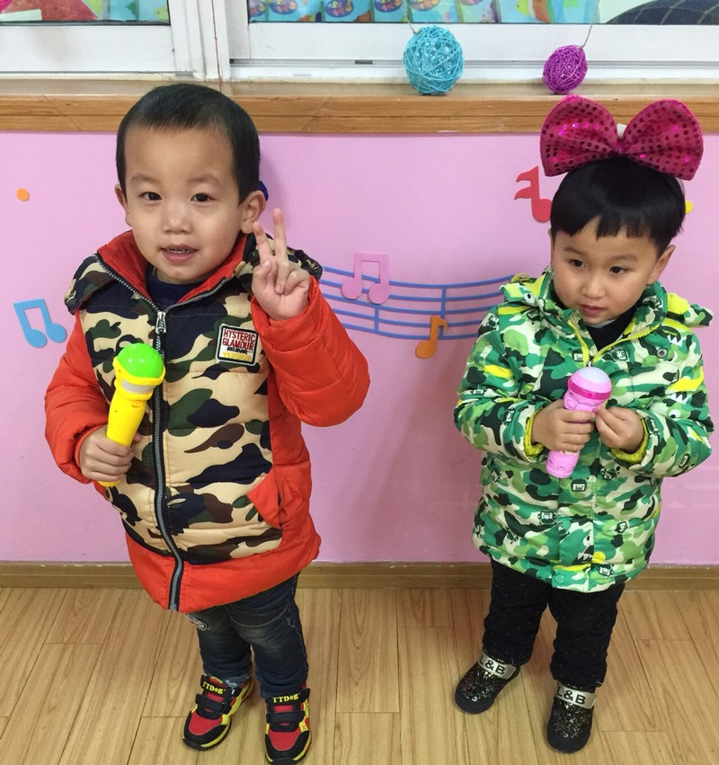
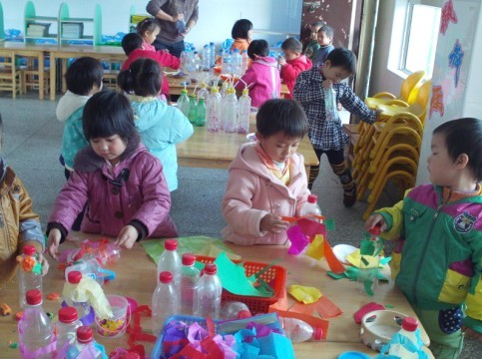
表现性活动区
装扮区：角色游戏
表演区：自发进行故事表演和歌舞表演的游戏场所。
建构区：积木，塑料插片等。
美工区：绘画和手工制作。

Slide 61
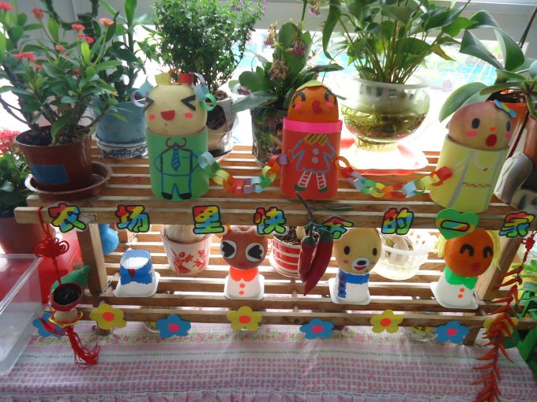
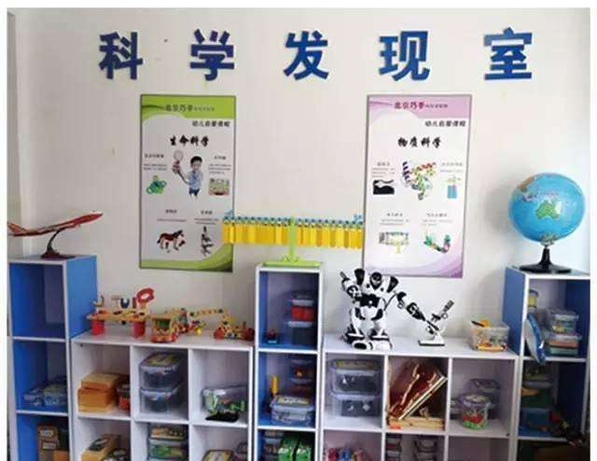
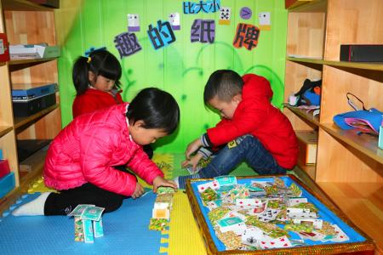
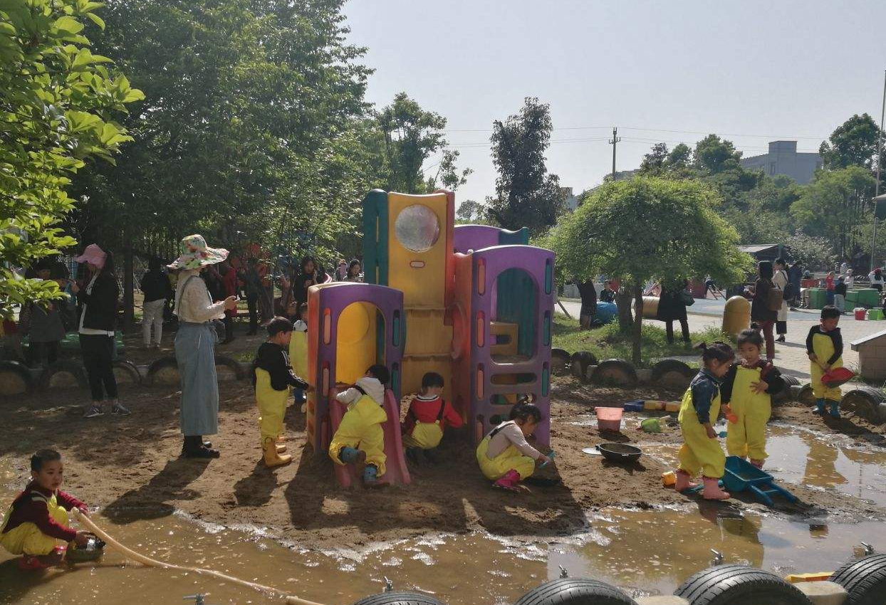
探索性活动区
益智区：棋牌类、拼图类。
科学区：低结构化材料，通过与材料的相互作用，获得物体属性和事物关系的知识。
沙水区：沙，水。
种植饲养区：植物，小动物。

Slide 62
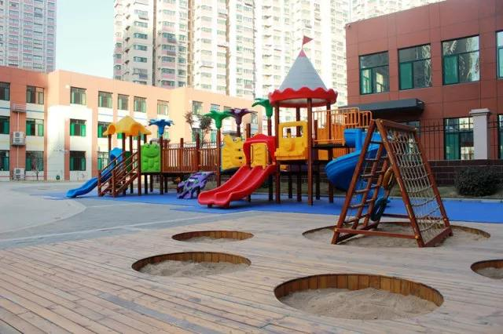
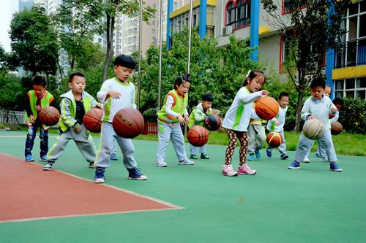
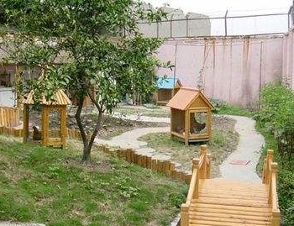
运动性活动区
固定运动器械区 可移动运动器材区 自然游戏区
钻爬，攀登，旋转，支撑，悬吊
球，圈，绳，棒，箱子，板条，轮胎等
土坪，草地，石子路，阶梯，坡地，小屋，帐篷，百草园地....

Slide 63
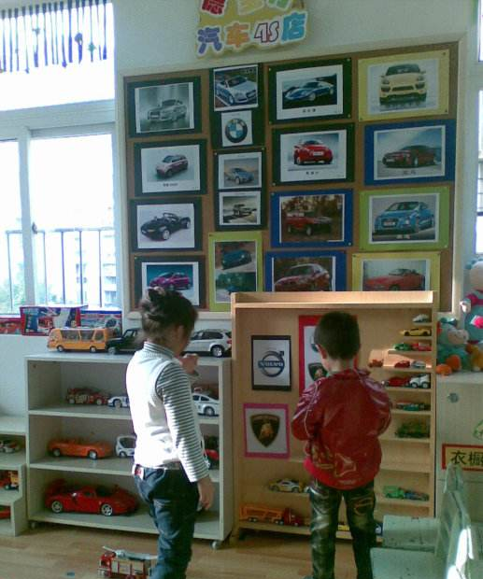
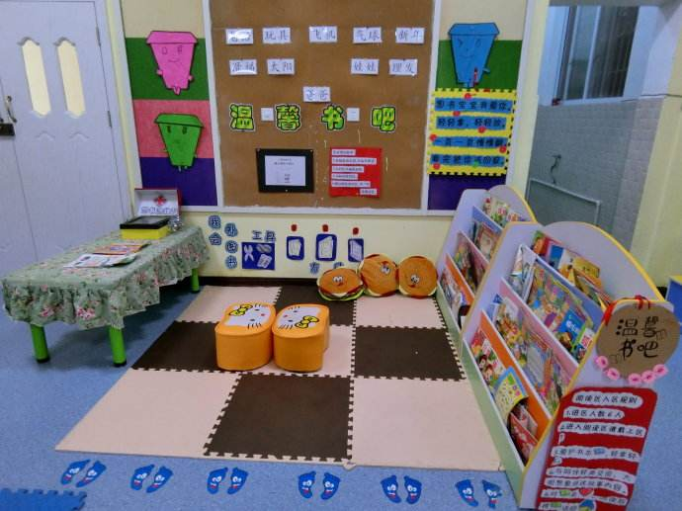
欣赏性活动区
展示区
阅读区

Slide 64
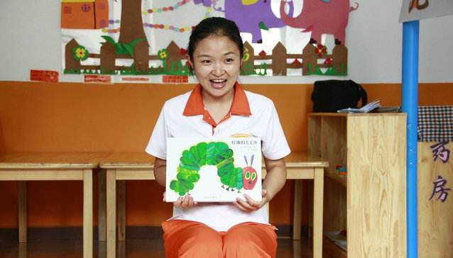
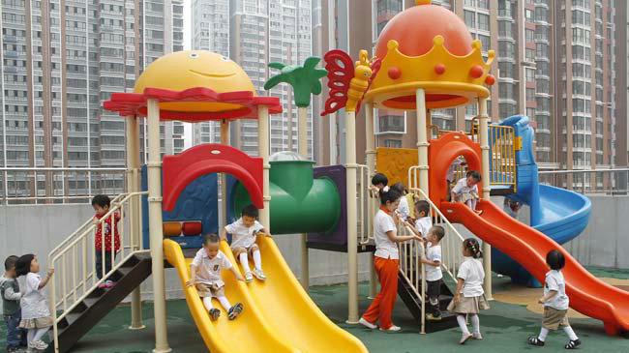
教师在活动区游戏中如何推进幼儿的学习与发展
01
02
发展意识
课程意识
教师对幼儿的日常行为所体现出的发展水平和发展需要，能够随时做出准确的分析和判断；
教师在日常生活中，能够随时发现和利用可以影响幼儿发展的教育因素。

Slide 65
在游戏中有效推进幼儿发展：观察和分析在先，介入和指导在后。
判断如何有效介入幼儿游戏
你的介入是否尊重幼儿的游戏意愿？
你的介入是否帮助幼儿获得新的经验,提升游戏水平？
幼儿对你的介入是否积极响应？
避免
盲目性干预
功利化干预
Notes:
尊重：顺应幼儿意愿前提支持并推进幼儿游戏开展
新经验：充满兴趣地得到了一个新知识或信息，懂得一个道理，学会一种解决问题的方法等
积极响应： 是否对你的介入 置之不理

Slide 66
在集体教学中贯彻《指南》

Slide 67
集体教学的利与弊
利
弊
功能定位不准确
教育目标定位不清
重知识技能，轻情感态度
缺乏互动，幼儿被动
教法单一
高效、经济、公平
引领性强
系统性强
有利于培养集体感
现存

Slide 68
集体教学——
“教育要走在发展的前面，引领发展”
准确定位
学前儿童的知识经验可以分为两类：一类通过日常生活和游戏自发获得，一类需要通过集体教学来获得。
这个内容可不可以在日常生活或者游戏中学习？
教学目标
教学内容
教学方法与策略
根据幼儿反应作出适当调整
集体教学

Slide 69
《指南》对于集体教学的作用
★帮助教师理解各领域教育的核心价值
健康
社会
艺术
语言
科学
身心状况
动作发展
生活习惯和
基本的自理能力
人际交往
社会适应
感受与欣赏
创作与表现
倾听与表达
阅读与书写准备
科学探究
数学认知

Slide 70
★帮助教师了解幼儿各领域学习与发展的规律，确定教学目标
根据不同年龄划分
已有经验和发展水平的参照
推测即将达到的发展依据
建立合理期望
观察和探索性操作
调查和记录能力
简单的实验、计划、合作探究

Slide 71
★帮助教师选择适宜的教学内容。
提供选择教学内容的依据
日常生活中达成
通过集体教学

Slide 72
★帮助教师了解幼儿各领域、各类型学习的特点和教育教学的途径与方法，有效支持幼儿学习。
教育建议
既是具体技术的支持，也反映幼儿学习的基本方式和特点，以及不同领域和类型学习的特殊性。
例

Slide 73
_{幸运的人一生都被童年治愈，不幸的人一生都在治愈童年。}
_{——阿德勒}

Slide 74
感谢聆听

